Slide 1

Detector de matrículas en entorno interurbano
Grado en ingeniería electrónica industrial y automática
Trabajo Fin de Grado 2021-2022
AUTOR: Matthias Gdanietz de Diego 100383277
TUTOR/ES: José María Armigol Moreno, Álvaro Ramajo Ballester
Notes:
COMIENZA EL TFG
Hola, gracias por estar hoy aquí, mi nombre es Matthias Gdanietz de Diego y voy a proceder a presentar mi Trabajo de fin de grado.
PASO DIAPOSITIVA

Slide 2

ÍNDICE
Introducción
Objetivos
Planificación
Estado del Arte
Desarrollo
Resultados
Presupuesto
Trabajos Futuros
Conclusiones
Notes:
A continuación pueden ver el contenido de la presentación
Comenzando con la introducción y la motivación al trabajo
seguidamente se comentan los objetivos y la planificación
luego el estado del arte
el desarrollo
los resultados obtenidos con el sistema planteado
y para acabar se verá el presupuesto total,
los trabajos futuros planteados y las conclusiones
muy bien, pues comenzamos con la introducción
PASO DIAPOSITIVA

Slide 3
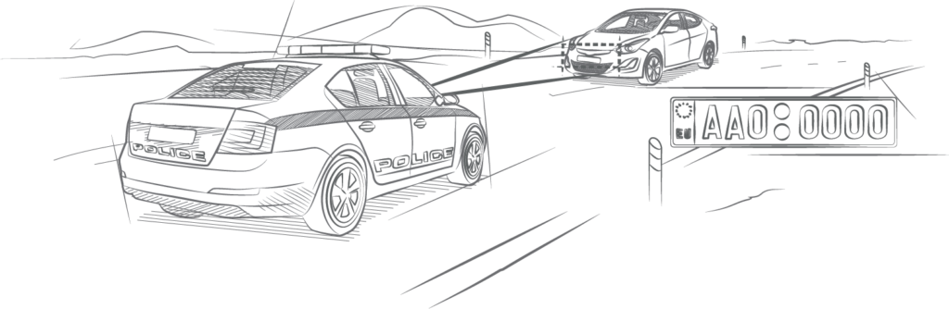
INTRODUCCIÓN
Sistemas ANPR (Automatic Number Plate Recognition)
Sistemas de vigilancia
Reconocimiento de matrículas
Motivaciones
Usar Inteligencia Artificial y Visión por Computador
Smart Cities
Aprender para futuros proyectos
Notes:
Sistemas ANPR
ANPR son las siglas en inglés para automatic number plate recognition que viene a traducirse como detector automático de matrículas
Estos sistemas se usan hoy en día para el reconocimiento de vehículos. Pero en esta última década ha tenido un gran impacto económico, debido al desarrollo de distintos sistemas para múltiples aplicaciones como el acceso a parkings, o el control de peajes, pero sobre todo para el control del tráfico.
Estos sistemas también se han planteado en el campo de investigación de los vehículos autónomos, abriendo muchas posibilidades de cambiar la manera de transporte, eliminando la intervención humana
Motivaciones
En cuanto a las motivaciones para la realización de este trabajo, se debe al interés de implementar uno de estos sistemas en un entorno interurbano, usando para ellos los nuevos avances en inteligencia artificial y en visión por computador
Estos sistemas además serán de gran utilidad para la gestión del tráfico en smart cities, estableciendo una comunicación entre vehículo e infraestructura vial
Y bueno por último hay una motivación personal por aprender nuevas cosas para poder aplicar lo aprendido en otros proyectos y quizás en un futuro laboral.

Slide 4
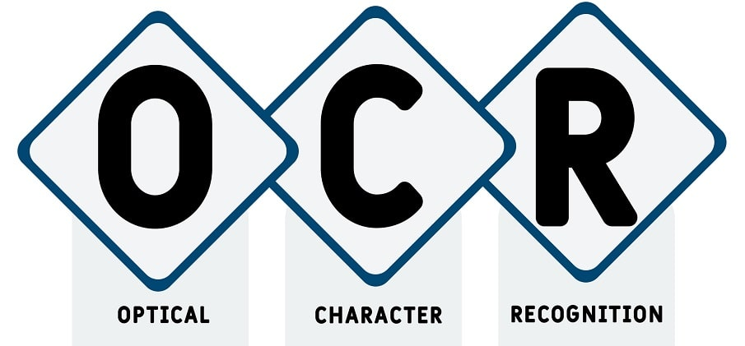

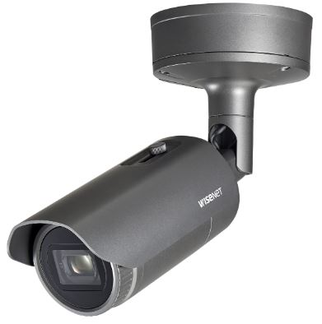
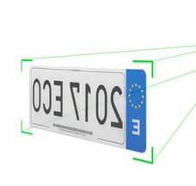
OBJETIVOS
Meta principal:
OCR (Optical Character Recognition)
Implementación de una CNN: YOLO v5 para el entrenamiento
Objetivos intermedios:
Crear un Dataset
Entrenamiento de modelo de red neuronal
Mejora de hiperparametros
Implementar modelo entrenado
Objetivo Final:
Reconocimiento de matrícula
Notes:
En cuanto a los objetivos del trabajo, como meta principal se pretende desarrollar la parte del OCR para el sistema de detección de matrículas en entorno interurbano, utilizando redes neuronales convolucionales.
Se pretende usar para el entrenamiento el detector de objetos yolo v5 una de las últimas versiones de YOLO.
para lograr la meta principal se establecen unos objetivos intermedios, la creación de un dataset, entrenar la red neuronal con el dataset creado
mejorar sus hiperparametros para obtener el mejor modelo entrenado y ser implementado para completar el objetivo final que es el reconocimiento de la matrícula

Slide 5
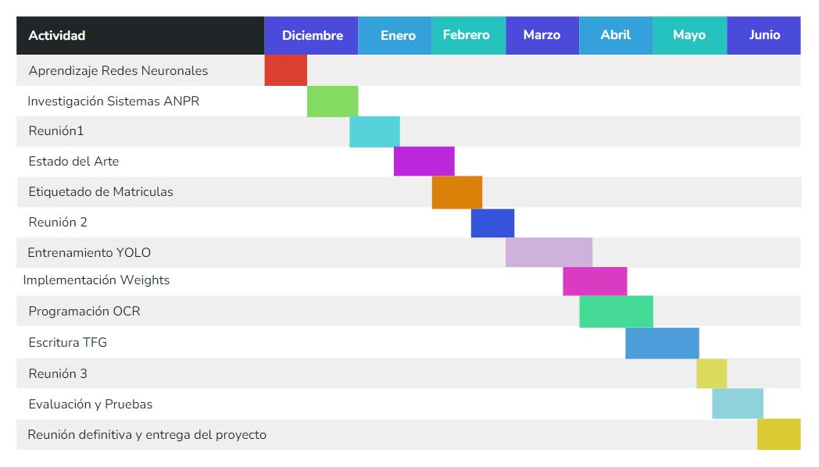
PLANIFICACIÓN DEL PROYECTO
Notes:
Una vez que tenemos los objetivos la planificación del proyecto sigue el siguiente diagrama de gantt
Se divide en tres fases, primero la parte de investigación sobre el campo de redes neuronales y de sistemas ANPR, segundo el etiquetado del dataset y el entrenamiento del modelo y finalmente la programación del OCR y las pruebas. Al mismo tiempo también se escribía el tfg

Slide 6
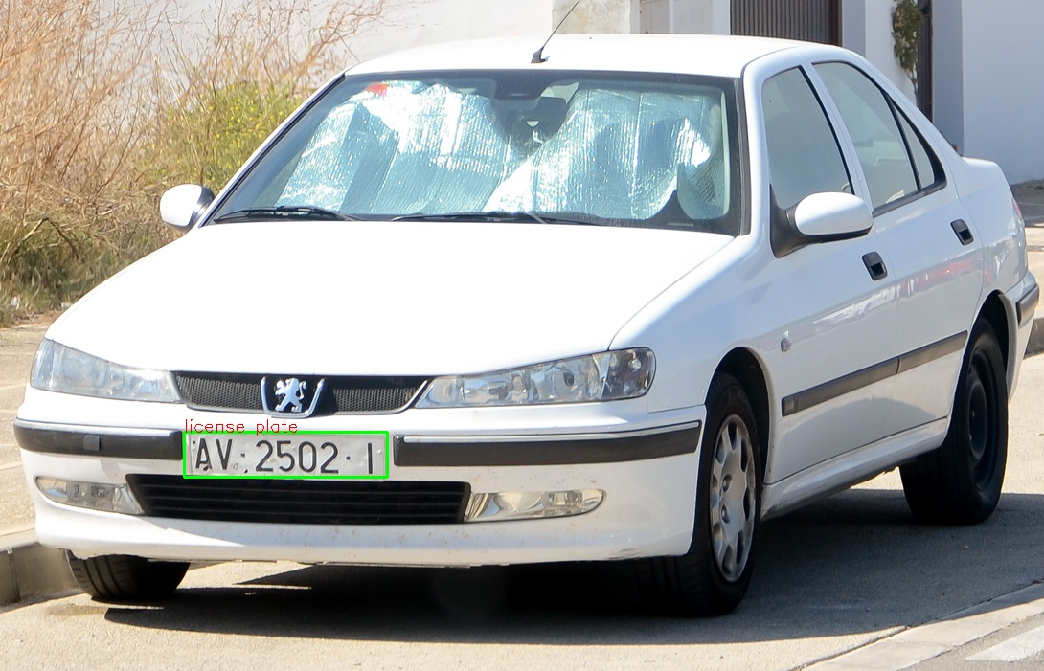
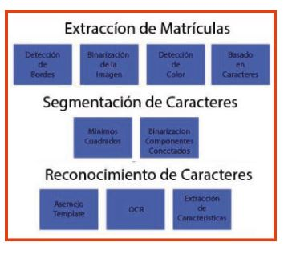
ESTADO DEL ARTE
Recursos externos
Notes:
Para comenzar, la mayoría de las soluciones planteadas para sistemas ANPR utilizan el método de múltiples etapas, que consta de tres pasos principales.
La primera etapa es la detección de matrículas, donde a partir de una imagen de entrada se extrae únicamente la matrícula del vehículo
La segunda etapa depende totalmente del éxito de la detección de la matrícula, en ella se segmenta la matrícula y se extraen los caracteres aunque no se realiza necesariamente en todos los sistemas ANPR de etapa múltiple porque existen algunos algoritmos en los que se omite esta etapa o se unifica con el reconocimiento de caracteres .
La etapa final es el reconocimiento de caracteres.
Para cada una de las etapas es posible usar tanto técnicas simples de procesamiento de imágenes como de aprendizaje profundo.
En este trabajo de investigación se plantea usar redes neuronales para cada una de las etapas, dividiendo cada una de ellas en distintos trabajos, como ya se ha comentado en los objetivos, este trabajo se centra en la segmentación y reconocimiento de caracteres

Slide 7





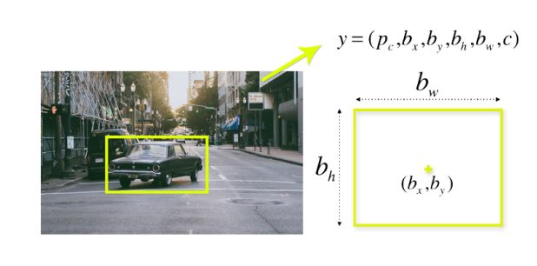
DESARROLLO
Crear dataset
Etiquetar
{0 1 2 3 … … A B … Z } = 36 clases
dataset
Formato: *.txt
Notes:
Para el desarrollo del proyecto, se comienza creando un dataset utilizando imágenes de matrículas españolas tomadas con un móvil para el propósito de este trabajo con distintas condiciones de iluminación, estados de la matrícula, etcétera.
El proceso de etiquetado es una parte importante para obtener una detección de los caracteres correcta,
separando cada uno de los tipos de caracteres en distintas clases, se crea la configuración con un total de 36 clases
contando los números del 0 al 9 y el abecedario de la A a la Z sin contar la Ñ. Esto se debe a que las matrículas españolas no usan la Ñ pero si la N
el etiquetado crea un archivo por cada imagen y sigue un formato que yolov5 puede interpretar para el entrenamiento
con el dataset creado, se dividen los datos en dos carpetas una para el entrenamiento y otra para la validación esto servirá para controlar la calidad y evitar el sobreentrenamiento o overfitting
PASAR DIAPOSITIVA para DESARROLLO 2

Slide 8
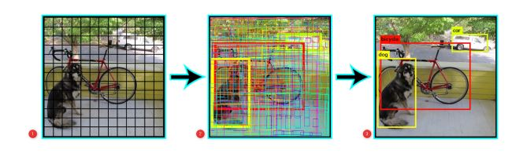
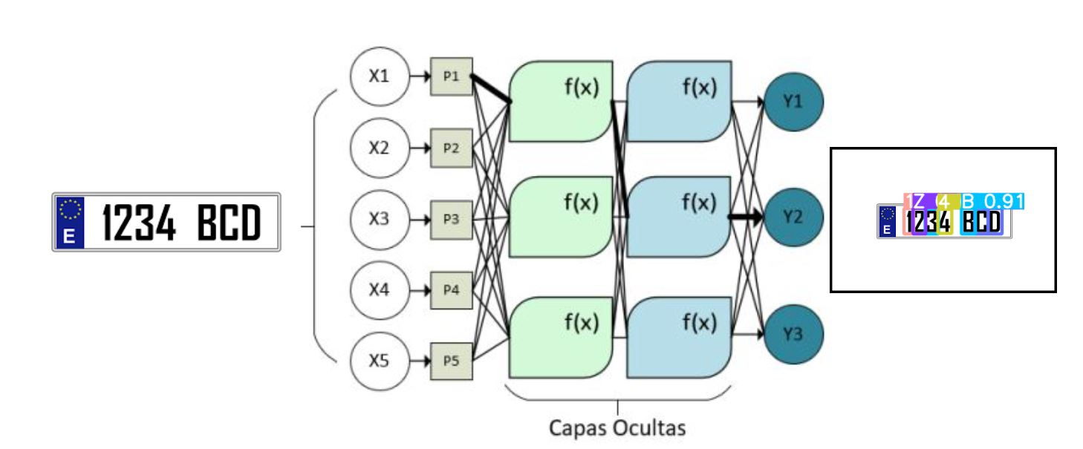

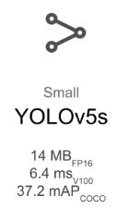


DESARROLLO
Entrenamiento de la red
dataset
Mejor Modelo
= GPU
Notes:
con el dataset creado, se puede empezar a entrenar la red de yolo v5
CLICK aparece yolo cuadricula
Yolo V5 es una de las últimas versiones del detector de objetos YOLO acrónimo para you only look once, es un algoritmo que divide las imágenes en un sistema de cuadrícula y cada celda de la cuadrícula es responsable de detectar objetos dentro de sí misma.
CLICK aparece yolov5s
entrenar una red neuronal convolucional desde cero sin unos valores iniciales puede llevar bastante tiempo, por esa razón yolo v5 ofrece varios modelos ya pre-entrenados con el dataset de COCO y tras varias pruebas de rendimiento se escogió la versión de yolo small, porque ofrece buenos resultados y rapidez en la detección
CLICK aparece cuda y nvidia y gpu
pero también para aumentar la velocidad del proceso de entrenamiento, se usa una herramienta que nos ofrecen las tarjetas gráficas de nvidia llamada CUDA que permite la aceleración del entrenamiento por GPU

Slide 9



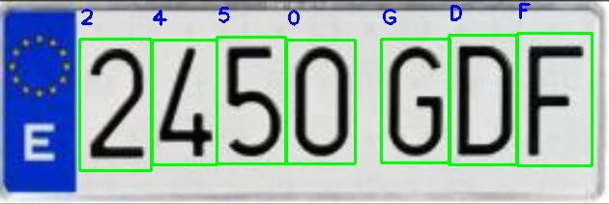
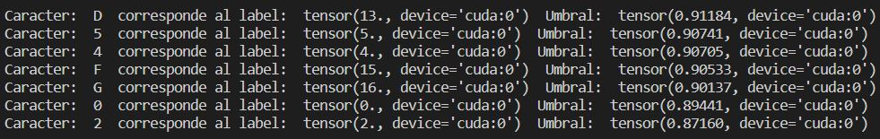
DESARROLLO
Implementar modelo
Confianza
Entra en el modelo una matrícula rectificada
detectados de forma aleatoria
Notes:
Con el mejor modelo entrenado se desarrolló un código en python para introducir las matrículas rectificadas en forma de dataset
para ir analizando las matrículas de forma independiente y obtener así una predicción de cada carácter de la matrícula.
De esta forma se carga en RAM una cantidad de matrículas y en varios procesos las analiza mediante GPU, obteniendo varios resultados de forma rápida
Una vez que se tienen las predicciones de los caracteres de la matrícula, estos se encuentran desordenados, como se muestra en la imagen

Slide 10
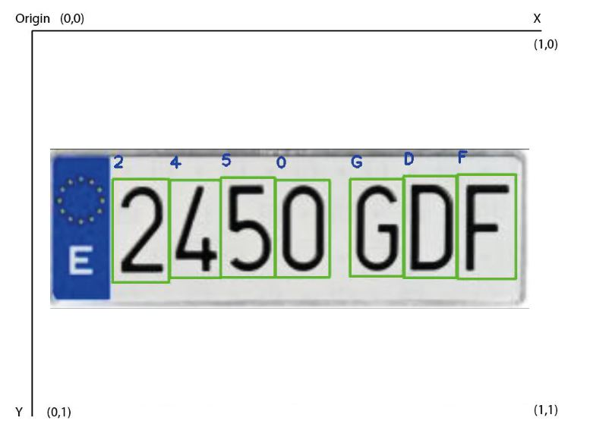

DESARROLLO
Notes:
asique se ordenan de izquierda a derecha y de arriba hacia abajo
esto se logra teniendo en cuenta que el (0 0) de la imagen se encuentra en la esquina superior izquierda, y mediante operaciones matemáticas se obtiene la posición de cada carácter, en un valor,
ordenando ese valor de menor a mayor se obtiene el orden correcto de la matrícula.

Slide 11
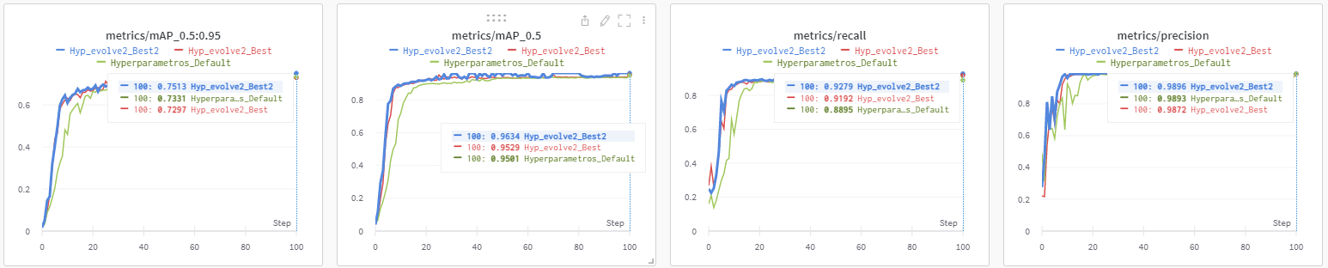
RESULTADOS
Cambios en los Hyperparametros
Entrenamiento
CUADRO DE METRICAS BestEntrenamiento.pt
Entrenamiento | Precisión | Recall | mAP@0.5 | F1-score
Default | 0.9893 | 0.8895 | 0.9501 | 0.9367
Hyp Evolve | 0.9872 | 0.9192 | 0.9529 | 0.9519
Hyp Evolve 2 | 0.9896 | 0.9279 | 0.9634 | 0.9577
parámetros por defecto
Evolve
Notes:
Durante el desarrollo se obtienen diferentes resultados
primero de los distintos entrenamientos realizados con diferentes hyperparametros.
Se obtiene que tras hacer el evolve del modelo y calculando el valor F se observa claramente en las gráficas de métricas que se logra mejores resultados de entrenamiento que con los hiper parámetros por defecto, los valores en la tabla son los mismo que se encuentran en las graficas, pero los importantes ahora mismo son los representados con colores
con esos hyperparametros ajustados
PASAR DIAPOSITIVA

Slide 12
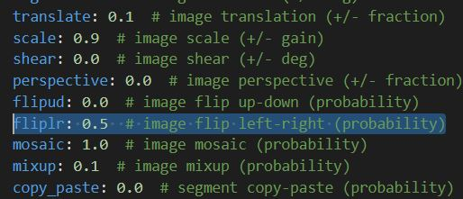
RESULTADOS
Entrenamiento | F1-score
Default | 0.9367
Hyp Evolve | 0.9519
Hyp Evolve 2 | 0.9577
Hyp Evolve 2 tiene el fliplr a 0
poco probable
Parámetros cambiados manualmente
Notes:
CONTINUACIÓN DIAPOSITIVA ANTERIOR
se plantea un cambio en un parámetro en concreto que establece una probabilidad de volteo en el dataset para entrenar,
HACER CLICK PARA QUE APAREZCA LA MATRÍCULA VOLTEADA
básicamente volteaba la matrícula para aumentar la cantidad de entrenamiento, pero es poco probable encontrar en la calle o conduciendo, una matrícula que esté invertida, asique se cambió ese parámetro para centrar más el entrenamiento en matrículas sin voltear
obteniendo así mejores valores en el entrenamiento

Slide 13
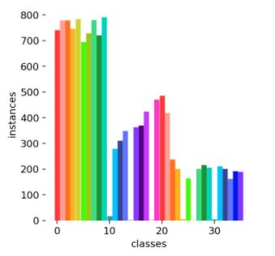
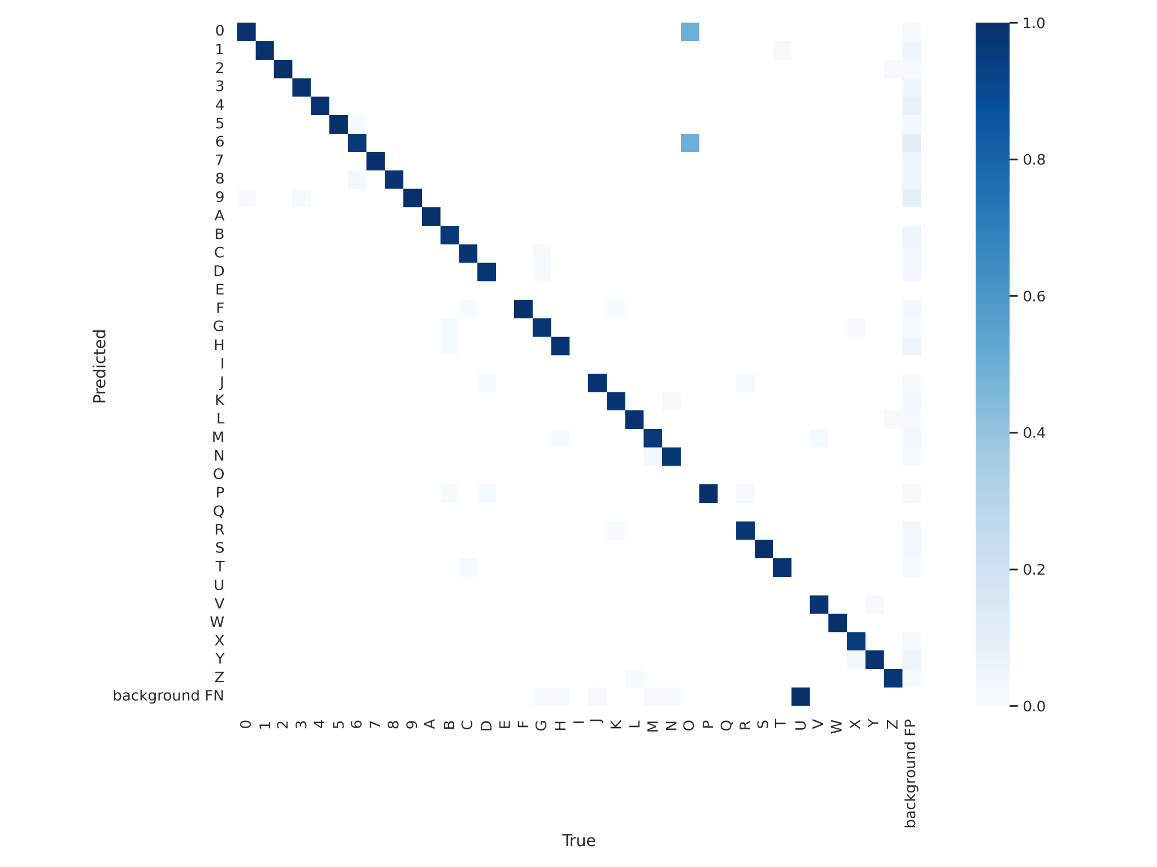
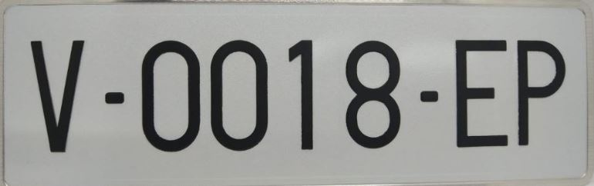
RESULTADOS
Notes:
ya con el mejor modelo entrenado, se obtienen otros resultados del entrenamiento en base al dataset empleado, en la gráfica de colores se puede ver que hay 36 clases con distintos valores,
mostrando una clara falta de algunos caracteres del abecedario y en la matriz de confusión en donde el umbral es muy bajo en los respectivos caracteres.
HACER CLICK PARA QUE APAREZCA
En concreto en las vocales, esto se debe a que al crear el dataset pues hubo una escasez en matrículas previas al 2000 y por tanto en vocales,
Estos resultados son útiles para tener una idea más clara del dataset usado y poder mejorarlo.

Slide 14
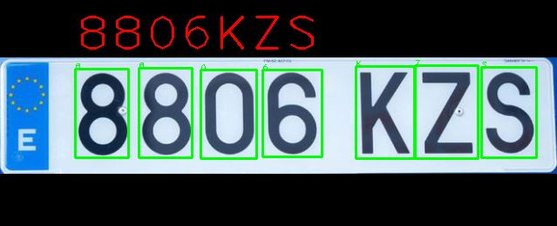
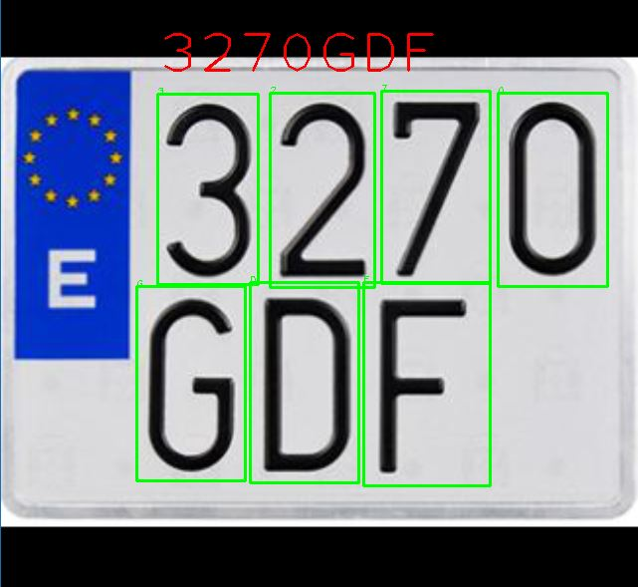
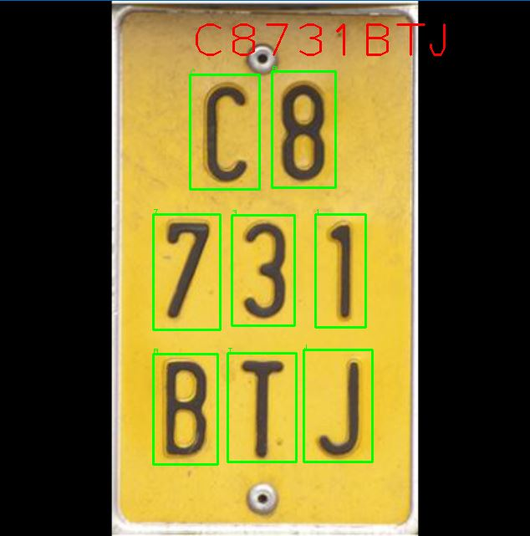
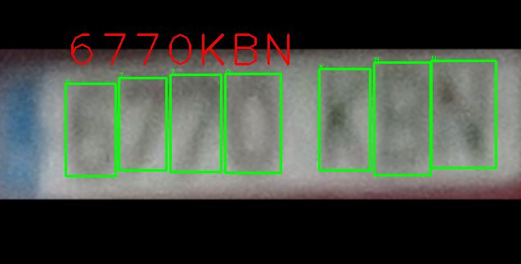
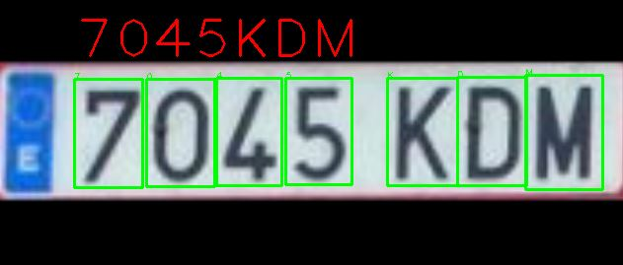
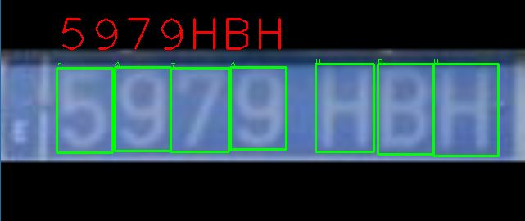
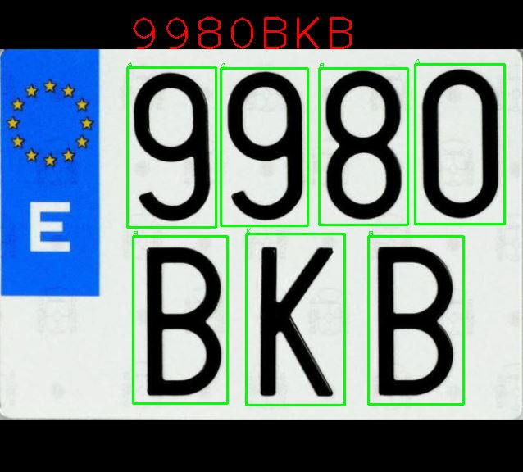
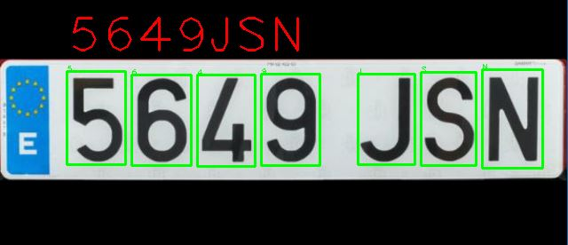
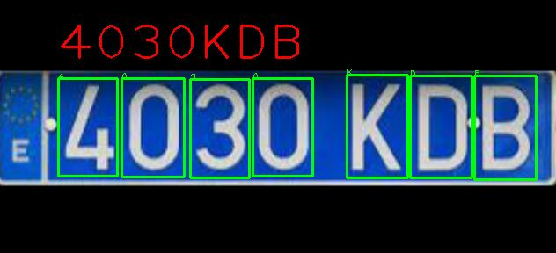
RESULTADOS
Reconocimiento de matrículas
COCHES
MOTOS
CICLOMOTORES
Notes:
Finalmente también se obtienen resultados al realizar pruebas con matrículas de distintos tipos.
CLICK
introduciendo una base de datos de matrículas completamente nuevas para el modelo
el sistema es capaz de detectar las matrículas actuales de vehículos como CLICK coches, CLICK motos y CLICK ciclomotores, lo que tiene de especial las matrículas de las motos y los ciclomotores es que tiene varias lineas de caracteres pero aun asi ell sistema ordena correctamente los caracteres para formar la matricula,
el sistema además es capaz de reconocer matrículas borrosas CLICK
y también puede reconocer matrículas especiales como las de los taxis.

Slide 15
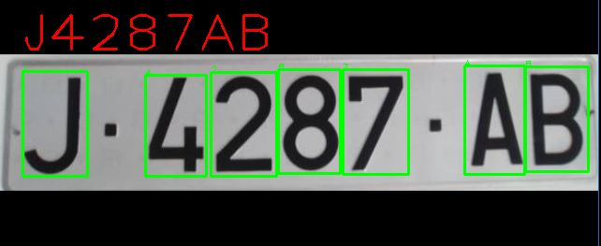
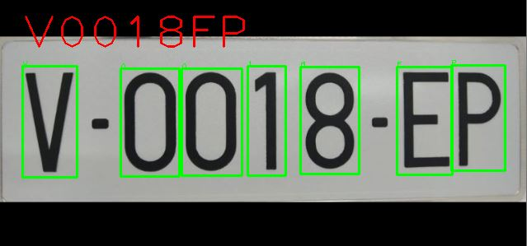
RESULTADOS
MATRÍCULAS PREVIAS AL 2000
Faltan más E en el dataset
Notes:
en el caso de las matrículas previas al 2000 las reconoce, pero hay excepciones, por ejemplo en este caso interpreta la E por una F CLICK

Slide 16

PRESUPUESTO DEL PROYECTO
MATRIZ COSTES RECURSOS HUMANOS
Puesto | Horas de Trabajo | Coste /h | Total
Autor | 524 | 10 | 5240 €
MATRIZ COSTE HERRAMIENTAS HARDWARE
Recurso | Precio | Horas de uso | Horas de vida útil | % | Subtotal
Medion ERAZER | 719,98 € | 525 h | ~ 5040 h | 10 % | 75 €
Servidor | 1500 € | 300 h | ~ 5040 h | 5% | 89 €
Coste Total |  |  |  |  | 164 €
PRESUPUESTO TOTAL
Recursos humanos | 5240 €
Herramientas hardware | 164 €
Herramientas software | 0 €
Recursos externos | 70 €
TOTAL | 5700 €
Notes:
Tras realizar el proyecto queda el siguiente presupuesto, basándose en lo que ganaría un ingeniero junior en la especialidad de electrónica industrial y automática,
ganaría un promedio de 5240 € en la duración total del trabajo, luego también se incluyen los gastos en herramientas hardware que se basa según las horas de uso y luego las herramientas software que como todos los programas eran de uso libre pues eran por tanto gratuitos.
También se incluye en el presupuesto total la compra de imágenes de matrículas por un valor de 70 euros para un total de 27000 imágenes con matrículas con sus respectivos XML, estas sirvieron para hacer las pruebas necesarias ya que no se había usado ni para entrenar el modelo ni para validarlo. Finalmente queda un presupuesto total de 5700 euros.

Slide 17
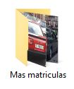
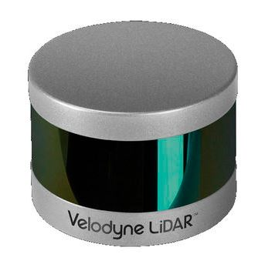
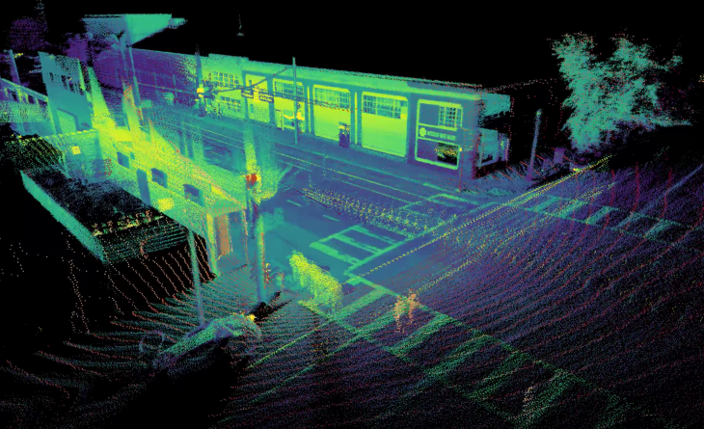
TRABAJOS FUTUROS
Aumentar dataset
Continuación de la investigación
Auto - Etiquetado de matrículas
Probar otros algoritmos de detección
Implementar un sistema ANPR completo.
dataset
YOLOR: You Only Learn One Representation
Notes:
CLICK aparece primera imagen
Como se ha visto en los resultados existe una falta de caracteres en el modelo.
Por esa razón como trabajo futuro se plantea mejorar la implementación de la base de datos, aumentando la cantidad de tipos de matrículas, con más vocales, o en condiciones adversas.
CLICK aparece lidar camara
También se pretende continuar avanzando en el trabajo de investigación, usando el detector de matrículas para identificar vehículos con una cámara full HD y un mapeo 3d de la zona mediante un lidar. con el propósito de comunicar la infraestructura con los vehículos y poder dar más información del entorno al vehículo
CLICK aparece formato yolo
Luego también se planteó la idea de hacer un autoetiquetado de las imágenes compradas, usando el modelo ya entrenado para guardar el etiquetado en formato YOLO, y luego las matrículas detectadas son comparadas con el archivo XML y así poder reducir la cantidad de imágenes que hay que etiquetar manualmente
CLICK aparece yolor
también sería útil comparar distintos tipos de detectores de objetos más actuales como por ejemplo YOLOR y finalmente quedaría implementar este sistema ANPR para testearlo en un caso más real

Slide 18
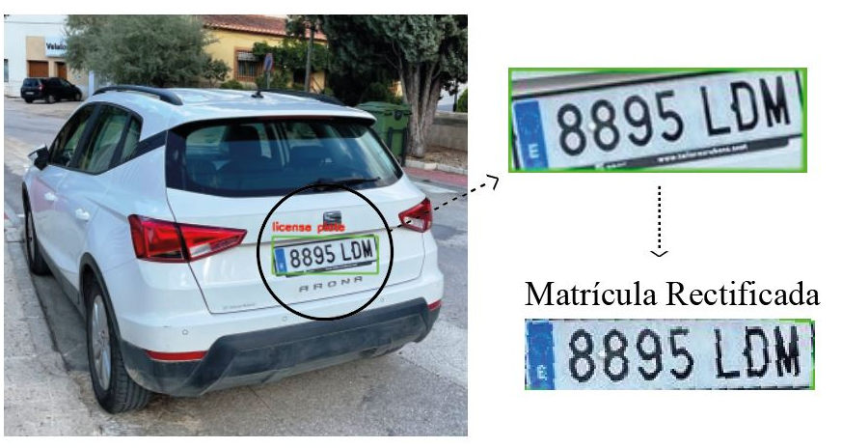
CONCLUSIONES
Objetivos cumplidos.
Requisitos del sistema OCR.
Establecer un punto de partida para futuros desarrollos.
Garantizar la continuidad a través de la libre distribución del trabajo.
Notes:
Por último las conclusiones
los objetivos inicialmente propuestos se han cumplido, tanto la creación de un dataset como el entrenamiento usando YOLOv5 y la detección de la matrícula
Sin embargo para el funcionamiento correcto del sistema OCR planteado, es necesario que el sistema previo de detección de matrículas y la rectificación de la misma sean correctas
(Aun así este trabajo demuestra que es posible usar un detector de objetos para hacer la función de OCR y utilizar todas las ventajas que ofrece ) {en vez de usar un OCR como TEsseract potente pero lento}
Por último este trabajo pone un punto de partida para futuros proyectos y permite continuar con el trabajo de investigación, por esa razón he creado un repositorio en github donde he subido el código del proyecto.

Slide 19



https://github.com/MatthewGTZ/Detector-de-Matriculas-en-entorno-interurbano
Notes:
Pueden escanear el código QR para ir al repositorio, y verán el código del modelo entrenado y un poco una descripción de cómo poder usarlo e implementarlo.

Slide 20
Muchas gracias por su atención
Notes:
Gracias por su atencion, a continuación doy paso a la fase de preguntas
PASO DIAPOSITIVA Y FIN

Slide 21
Fase de preguntas
Notes:
Documento WORD: Concepto para preguntas, escribir preguntas posibles y definiciones de cosas para recordar
El miercoles continuo repasando
Doomingo empezar a presentar de pie al espejo o a la camara

